Slide 1

PITCH · HACKATHON INOVA AI
GraphGuard Pix
Detecção de redes de fraude no Pix com Graph Neural Networks
Os sistemas atuais perguntam “essa transação é suspeita?” Nós perguntamos “essa conta faz parte de uma rede suspeita?”
Equipe GraphGuard

Slide 2




CONTEXTO, PONTOS DE DOR E LACUNA DE MERCADO
Fraude no Pix cresce mais rápido que as defesas
R$ 4,9 bi
< 9%
Lacuna de mercado
A Resolução BCB 501/2025 obriga rejeitar contas com “fundada suspeita de fraude” — mas não diz como. Cada banco precisa do critério. Ninguém entrega isso como produto.
perdas no Pix em 2024 (+70%)
recuperado pelo MED em 2025
Pontos de dor
Por que ninguém preenche a lacuna
Sistemas atuais analisam a transação isolada — não a rede
Serasa e Quod: bureaus que adicionaram antifraude — score por transação
Conta mula nova passa limpa: sem histórico, sem denúncia
Data Rudder (DeLorean): ML clássico, sem modelagem de rede estrutural
O DICT dá reputação por chave, não a estrutura de quem se conecta a quem
Cada banco enxerga só as próprias transações — fraude cross-banco é invisível
O MED remedia tarde demais — recupera menos de R$ 14 de cada R$ 100
Nenhum oferece GNN + grafo federado entre bancos como produto

Slide 3
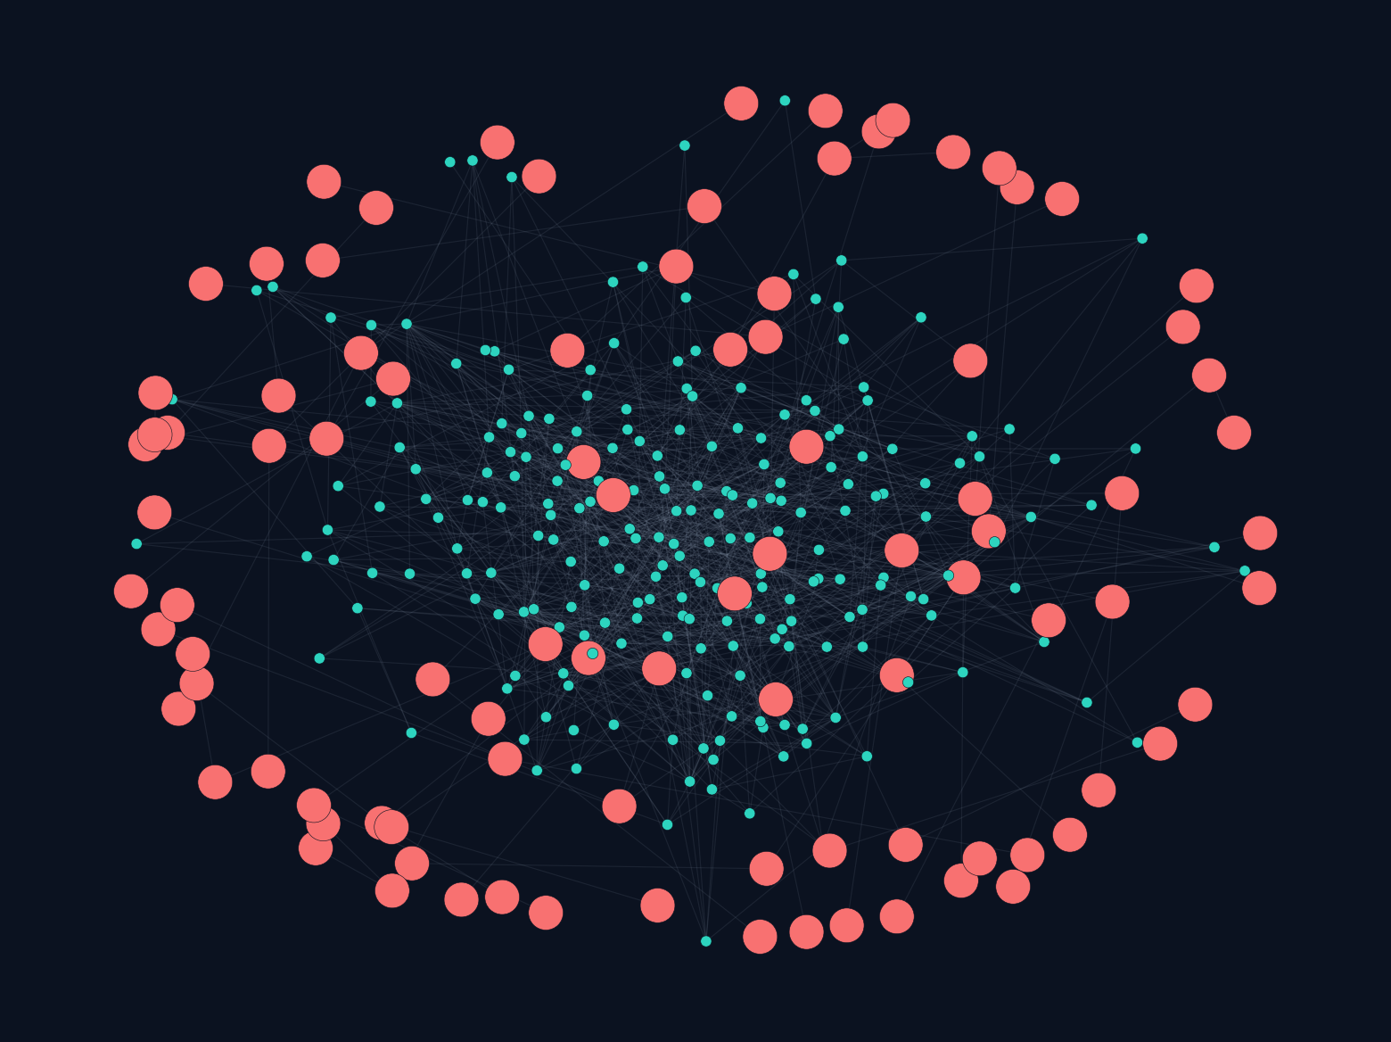
A SOLUÇÃO
Fraude não vive numa transação. Vive numa rede.
Modelamos as transações como um grafo — contas são nós, transferências são arestas. Uma Graph Neural Network aprende o comportamento de rede de cada conta e detecta três padrões invisíveis às defesas atuais:
Smurfing
hub distribui um valor grande em vários menores
Fan-out / layering
cadeia de camadas que dilui o rastro
Contas mula
recebem de remetentes sem relação e repassam em lote
Núcleo teal = contas legítimas. Periferia vermelha = mulas e sinks em anéis de fraude.

Slide 4




KEY FEATURES
Quatro pilares do produto
IA generativa
Automação
Gemini usado no brainstorm de padrões de fraude e engenharia das features de rede durante o desenvolvimento. Modelos Claude utilizados para implementação
Score de risco em tempo real, propagação automática de suspeita pela rede ao confirmar uma fraude e retraining contínuo com novos casos.
Integração
Escalável
API REST plug-and-play no fluxo de pagamento do banco, resposta em <100ms. Recebe IDs em hash + metadados — sem CPF em claro (LGPD).
De API por consulta a grafo federado cross-banco. Cada banco novo melhora o modelo para todos — network effect defensável.

Slide 5



TRAÇÃO
Validação, performance e potencial de mercado
User validation
Technical performance
Market potential
Demanda forçada por regulação: BCB 501/506 obriga e pune (multa R$10k/dia)
AUC-ROC 0,99 e Average Precision 0,93 no MVP
Alvo: ~200 fintechs + bancos médios e marketplaces no Brasil
Pronto para piloto: banco envia 90 dias anonimizados e recebe relatório de clusters
Cobertura de mulas: 35% (filtro) → 100% (GraphGuard)
3 camadas: API (R$0,08/consulta) → SaaS (R$8–40k/mês) → federado (R$60k+/ano)
Lacuna confirmada: nenhum concorrente entrega grafo de rede
GNN supera ML clássico em ~8–11 pts de recall (literatura)
Vento regulatório: antifraude virou prioridade do BC para 2026

Slide 6

Obrigado
A BCB 501 obriga rejeitar contas com fundada suspeita, mas não diz como. Nós somos o como — e ficamos mais fortes a cada banco que entra.
Equipe GraphGuard
[ Integrantes: João Victor P Bicalho · Pedro Huck Henrique · Tulio Gonçalves Vieira ] · Hackathon INOVA AI · 2026
https://github.com/Tu-lho/inova-puc-time-7
https://app.notion.com/p/37b290292a8e80d6a201d6d773dca391?v=37b290292a8e8070bc8b000c2f5d42bd&source=copy_link

